Slide 1
Capítulo 2

Slide 2
Sujeito
e
predicado
Sujeito e predicado são chamados de termos essenciais da oração.
Sujeito é o termo da oração sobre o qual se faz uma declaração.
Predicado é o termo da oração que, normalmente, declara algo sobre o sujeito.

Slide 3
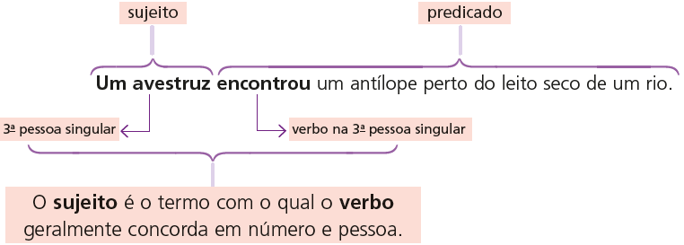
Sujeito
e
predicado

Slide 4
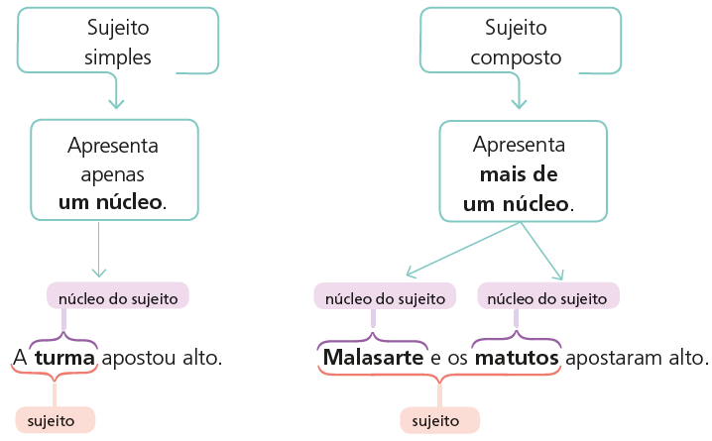
Sujeitos simples e composto

Slide 5
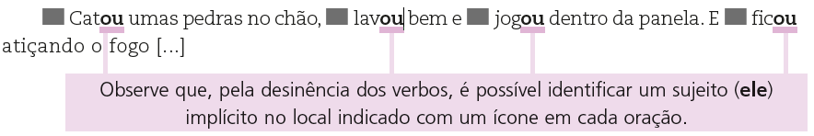
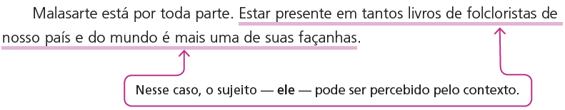
Sujeito desinencial
O sujeito também pode ser classificado como desinencial, oculto ou elíptico. Nos exemplos, o sujeito está oculto e pode ser determinado ou pela desinência do verbo (no primeiro caso) ou pelo contexto (no segundo). A esses tipos de sujeito dá-se o nome de sujeito desinencial, oculto ou elíptico.

Slide 6
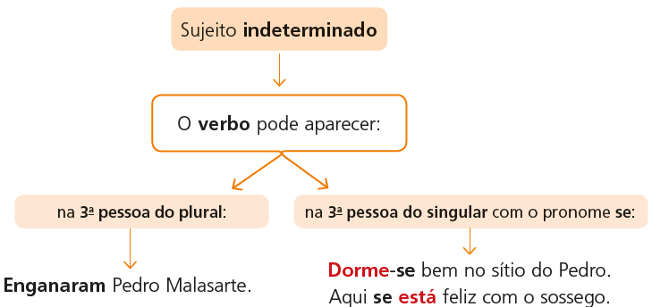
Sujeito indeterminado
O sujeito é classificado como indeterminado se não estiver expresso na oração, por não poder ser identificado ou porque não se deseja identificá-lo.

Slide 7
Oração sem sujeito
Há orações em que o verbo presente no predicado é impessoal, não se refere a um sujeito, não atribui a nenhum ser o que está sendo expresso, caracterizando a inexistência de sujeito.
Esse tipo de oração é chamado de oração sem sujeito. Sendo assim, há orações formadas apenas por predicado.

Slide 8
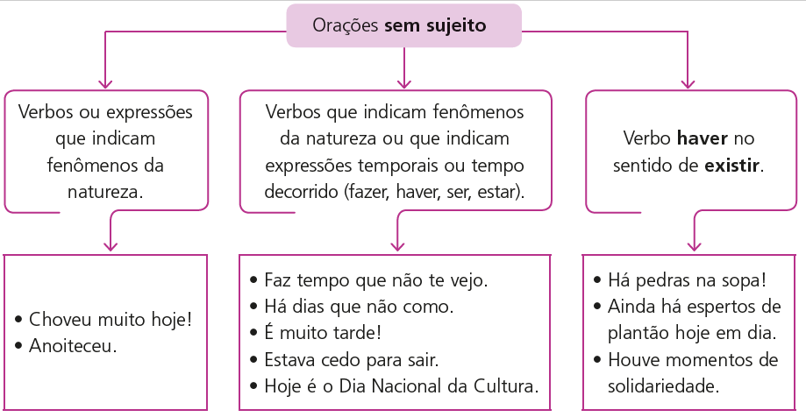
Tipos mais frequentes de oração sem sujeito

Slide 9
Todas as palavras proparoxítonas são acentuadas com acento agudo ou circunflexo.
Proparoxítonas
  Rápido, pêndulo, amazônico, correríamos, máquina, íntimo.
Há palavras proparoxítonas que possibilitam mais de uma pronúncia.
  Hieróglifo (proparoxítona) ou hieroglifo (paroxítona).
  Acróbata (proparoxítona) ou acrobata (paroxítona).
Observe que essas palavras só são acentuadas se forem pronunciadas como proparoxítonas.

Slide 10
Língua: variedade geográfica
A língua muda de acordo com o tempo, o lugar, a situação socioeconômica, o grau de escolaridade, a profissão, o gênero, a faixa etária dos falantes etc.
No causo, que é um texto literário, representa-se uma variedade linguística relacionada ao local em que a personagem vive.
Trata-se da representação de uma variedade geográfica.
É comum utilizar esse recurso em textos literários, com a intenção de aproximar a fala da personagem à de um falante de determinada variedade.

Slide 11
Encadeamento textual
É comum que, ao escrever, sejam utilizadas cadeias referenciais para retomar elementos já citados no texto.
Em narrativas, retomam-se informações referentes ao espaço, ao tempo, aos objetos, às personagens envolvidas na trama.
A velha foi buscar
disse a velha
ela perguntou

Slide 12
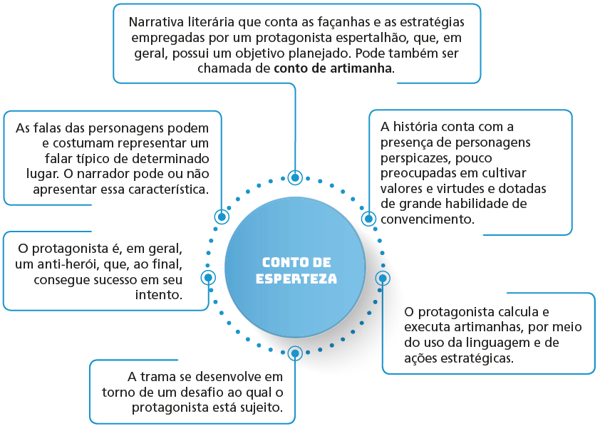
Conto
de esperteza

